Slide 1
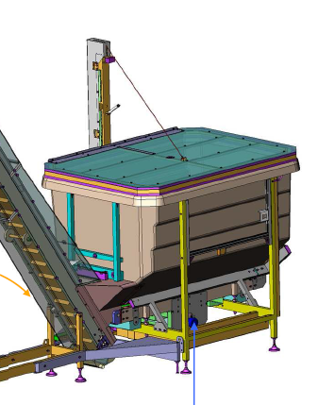
Incremente la calidad de su producto limitando la contaminación de las preformas
Tapadera basculante en la tolva sin sobrepresión
VALOR Y VENTAJAS
DESCRIPCIÓN
Mejora la higiene de la producción, ya que limita la contaminación de las preformas en la tolva.
Impide que una preforma (por ejemplo, tomada del suelo) o cualquier otro objeto externo al área de alimentación de preformas se introduzca en la tolva, de forma intencionada o no, durante la fase de producción.
  Esta opción permite cubrir la parte superior de la tolva y evitar así que se deposite polvo en su interior.
  Se compone de una tapadera y de un motor de engranajes.
  En el modo manual, durante la carga de las preformas, el operador supervisa la apertura/el cierre de la campana mediante una unidad de control.
Valor: calidad del producto
Equipo: sopladoras Universal
Código de catálogo: 1016

